Slide 1

SIGA-MAS
Sistema inteligente de gestión admistrativa-Mas metrología

Slide 2
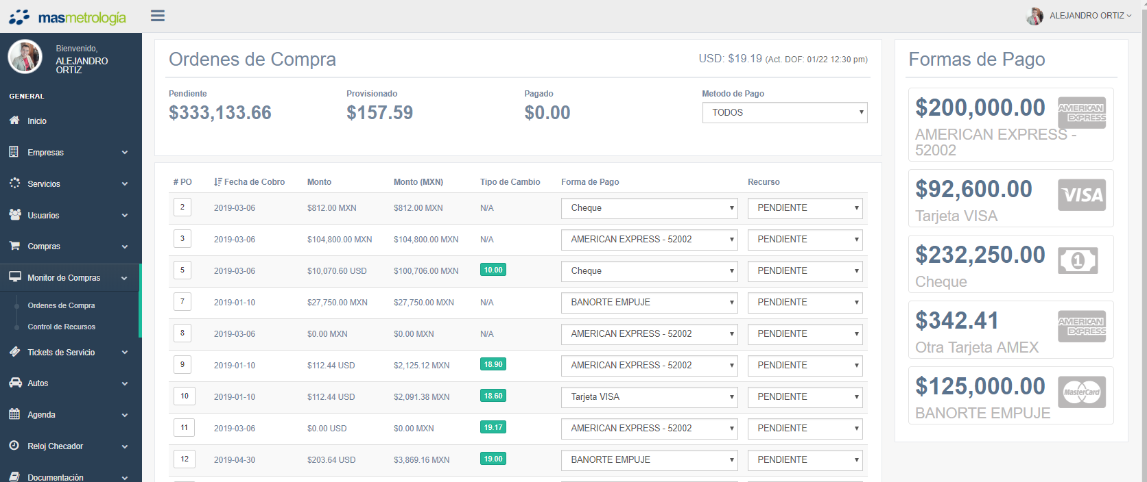
Control de Recursos

Slide 3
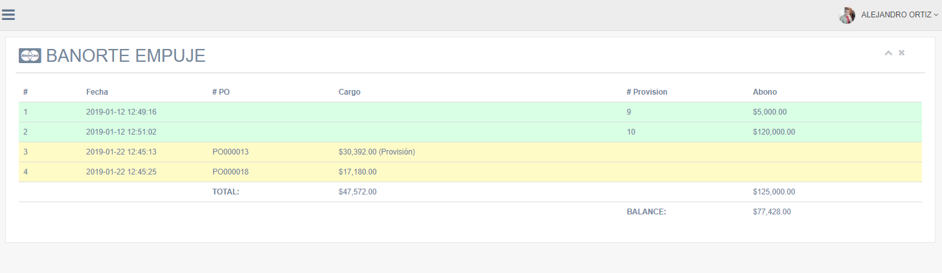
Control de Recursos

